Slide 1
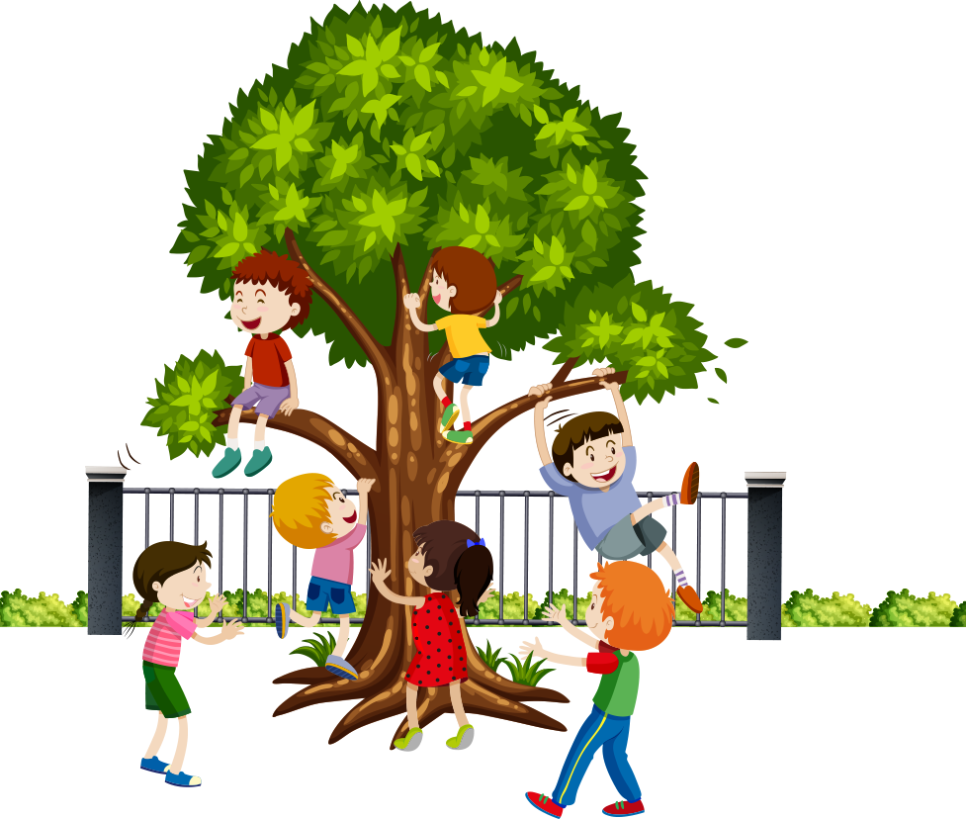
TỰ NHIÊN XÃ HỘI LỚP 2
PHÒNG GIÁO DỤC & ĐÀO TẠO HUYỆN AN LÃO
TRƯỜNG TIỂU HỌC QUỐC TUẤN
CHỦ ĐỀ 4: THỰC VẬT VÀ ĐỘNG VẬT
BÀI 16: THỰC VẬT SỐNG Ở ĐÂU?
GIÁO VIÊN :PHẠM THỊ BÌNH

Slide 2
Cùng hát nào
Kể tên và nơi sống của các cây mà em biết.

Slide 3
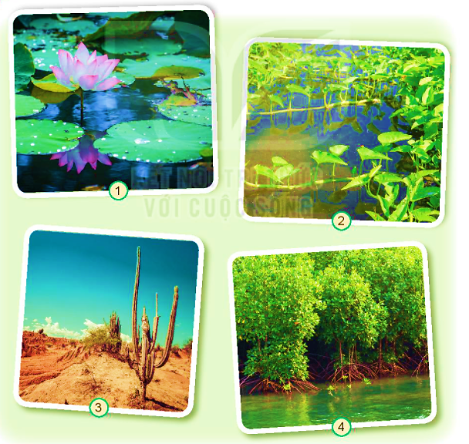
Cây rau muống
1. Quan sát, nói tên và nơi sống của cây trong mỗi hình dưới đây.
Cây hoa sen
Cây đước
Cây xương rồng

Slide 4
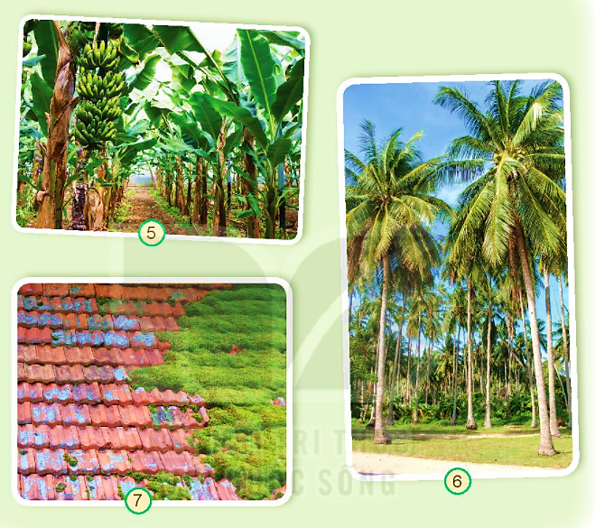
Cây chuối
1. Quan sát, nói tên và nơi sống của cây trong mỗi hình dưới đây.
Cây dừa
Cây rong rêu

Slide 5
2. Các cây đó sống ở môi trường trên cạn hay dưới nước?
Trên cạn
Dưới nước

Slide 6
3. Phân loại các cây em biết dựa vào nơi sống, môi trường sống và hoàn thành bảng theo mẫu.
Tên cây | Nơi sống | Môi trường sống
 |  | Trên cạn | Dưới nước
Cây rau cải | Ruộng, vườn | x

Slide 7
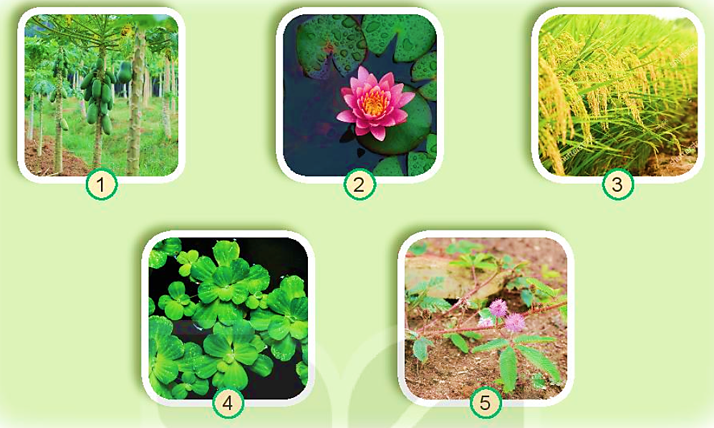
1. Nơi em đang sống có những cây gì? Chúng sống ở môi trường nào?
2. Hãy hỏi bạn về tên và nơi sống của cây trong mỗi thẻ hình dưới đây.
Cây đu đủ
Cây hoa súng
Cây lúa
Cây bèo cái
Cây xấu hổ

Slide 8
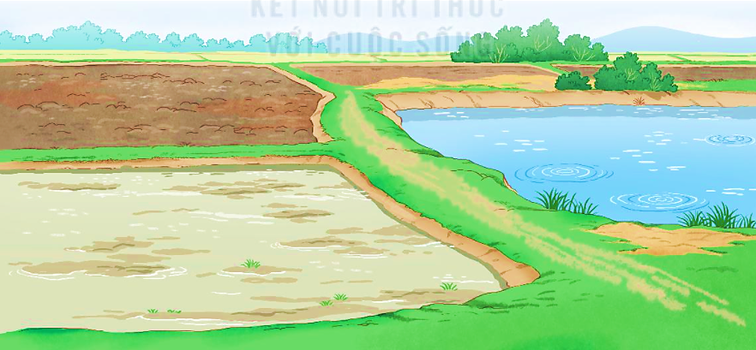
3. Gắn các thẻ hình ở trên vào môi trường sống phù hợp trong bức tranh sau.

Slide 9
1. Quan sát hình dưới đây và giải thích vì sao cây lục bình sau khi đưa lên cạn một thời gian lại bị héo.
Cây lục bình
Ở dưới nước
Trồng trên cạn
2. Điều gì sẽ xảy ra nếu môi trường sống của cây bị thay đổi?
→ Cây sẽ bị héo khô hoặc đuối nước.

Slide 10
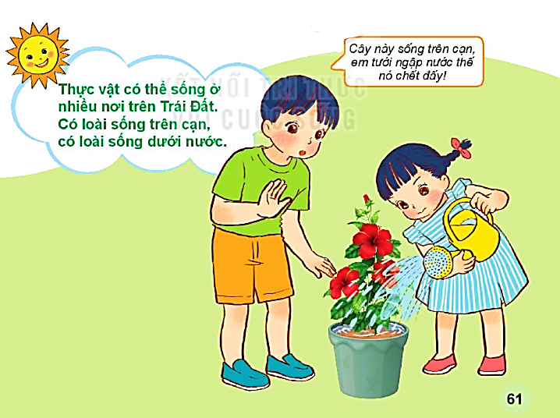
Cây này sống trên cạn, em tưới ngập nước thế nó chết đấy!

